Slide 1
Elektromotorky A
Vypracoval: Ing. Bc. Miloslav Otýpka
Kód prezentace: OPVK-TBdV-IH-AUTOROB-AE-3-ELP-OTY-004
Technologie budoucnosti do výuky CZ.1.07/1.1.38/02.0032

Slide 2
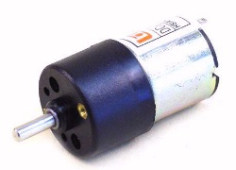
Elektrické motory
ELEKTROMOTOR je elektrický stroj:
slouží k přeměně elektrické energie
na mechanickou práci
využívá silových účinků magnetického pole
Průchodem elektrického proudu vinutím statoru a vinutím rotoru se vytváří dvě magnetická pole, která na sebe vzájemně působí přitažlivými a odpudivými silami tak, že se rotor otáčí
účinnost se pohybuje mezi 75 – 90 %
Elektromotor má dvě základní části:
stator – nepohyblivá část
rotor (kotva) - pohyblivá část, která se otáčí uvnitř statoru

Slide 3
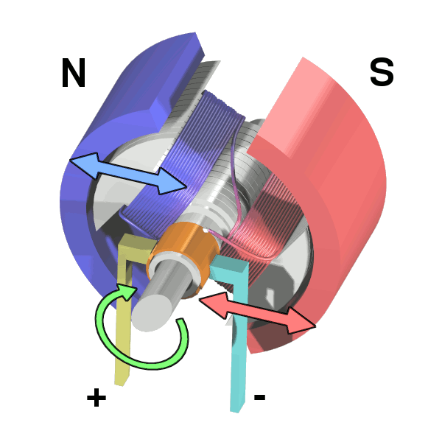
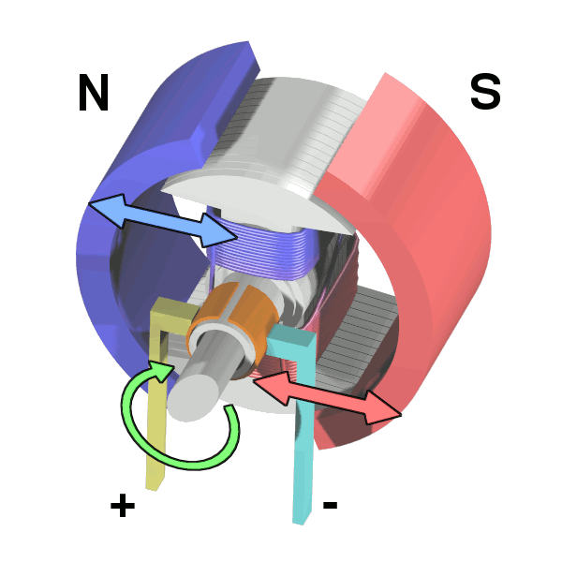
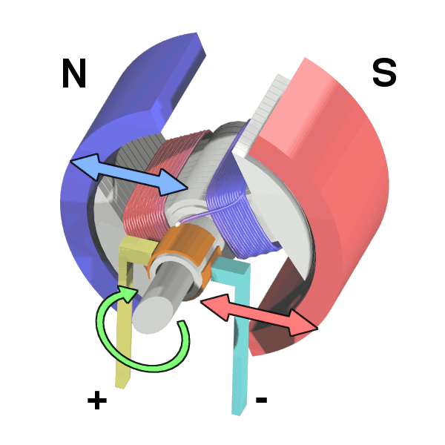
Princip funkce motoru
Síla působící na vodič, kterým protéká proud:

Slide 4
Rozdělení elektromotorů

Slide 5
Elektromotorek
Elektromotorek
elektrický motor malého výkonu
princip funkce je shodný s klasickým elektromotorem
V automobilu se používají elektromotory:
malého výkonu
napájené stejnosměrným proudem
motor největšího výkonu v automobilu - spouštěč (P = 0,5 – 2 kW)

Slide 6
Klasický stejnosměrný motor

Slide 7
Vlastnosti DC motorů
Výhody:
dosáhnou libovolných otáček (omezení pouze mechanickou konstrukcí)
hospodárná a plynulá regulace rychlosti změnou velikosti napájecího napětí
velký záběrný moment (sériový motor)
relativní jednoduchost a univerzálnost využití
Nevýhody:
existence komutátoru - náchylnost k poruchám, náročný na údržbu, jiskření na kartáčcích je zdroj elektromagnetického rušení
s rozvojem elektroniky jsou stejnosměrné motory postupně vytlačovány motory s rotujícím magnetickým polem buzeným elektronicky
pro reverzaci otáček se musí přepólovat jen stator nebo jen rotor

Slide 8
Elektronicky komutovaný motor (EC)

Slide 9
Vlastnosti motoru EC
pracuje autonomně nebo ve spolupráci s programovatelným automatem
multifunkční provoz
velký kroutící moment a vysoká účinnost
stabilita otáček
vysoká životnost
vyšší cena

Slide 10
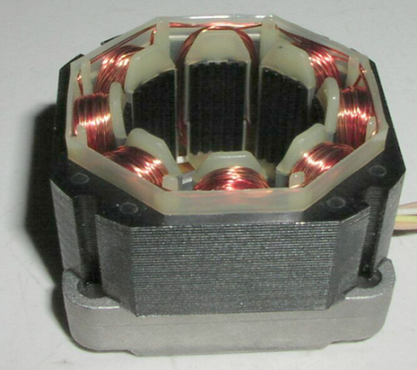
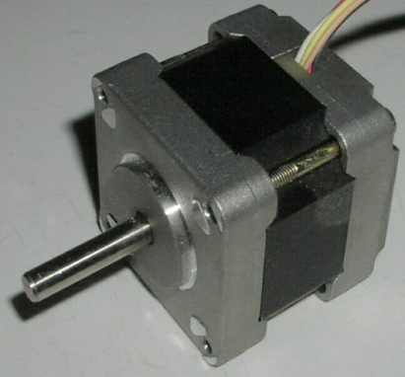
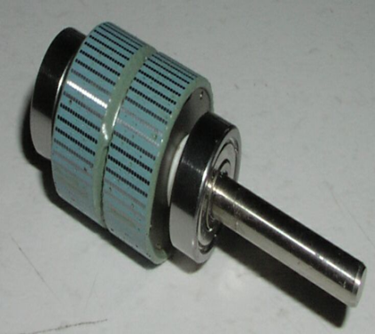
Krokový motor
Krokový motor
speciální motor (neslouží k pohonu) určený k nastavení polohy
má nespojitý pohyb rotoru, otáčí se po v tzv. krokových úhlech
Použití:
počítačem řízené obráběcí stroje (CNC)
tiskárny, souřadnicové zapisovače, polohovací zařízení
Jsou vytlačovány asynchronními motory s frekvenčními měniči
umožňujícími regulaci polohy (úhlu natočení)

Slide 11
Krokový motor
Výhody:
přesné nastavení polohy
jednoduchá obsluha
není nutná zpětná vazba
Nevýhody:
trvalý odběr proudu (i v klidu)
nevýhodný poměr výkonu (kroutícího momentu) vůči hmotnosti motoru
cena

Slide 12
Výhled budoucnosti motorů
Nárůst používání:
synchronních motorů
motorů s permanentními magnety
lineárních motorů
Nové využití:
maticové měniče
kompatibilní usměrňovače
inteligentní pohony se signálovým procesorem
nové algoritmy řízení, spínací frekvencí nad 20 kHz

Slide 13
Použité zdroje
http://homen.vsb.cz/~vac174/vyuka/EP%20PEZ+USP/Studijni_opory/Motory_v_aute.pdf
https://dspace.vutbr.cz/bitstream/handle/11012/14495/Vlastnosti%20st%C4%9Bra%C4%8Dov%C3%A9ho%20motorku.pdf?sequence=1
http://iautodily.cz
http://www.uzimex.cz/soubory/20070103_maxon_serial.pdf
http://robotika.cz/articles/steppers/cs
http://fei1.vsb.cz/kat420/vyuka/hgf/rozvody_lomy/04_el_stroje.pdf

